Slide 1
第7章 Web应用服务

Slide 2
7.1 Apache服务器
7.1.1 Apache服务器简介
Apache服务器一个主要的特点是完全免费，并且完全公开其源代码，由此用户可根据自身的需要去进行相关模块的开发。
Apache服务器另一个主要的特点是其跨平台性，其可在UNIX、Windows、Linux等多种操作系统上运行。如果需要创建一个每天有数百万人访问的Web服务器，Apache可能是最佳选择。

Slide 3
1995年，美国国家计算机安全协会（NCSA）的开发者创建了NCSZ全球网络服务软件，其最大的特点是HTTP精灵程序，它比当时的CERN服务器更容易由源码来配置和创建，又由于当时其他服务器软件的缺乏，他很快流行起来。但是后来，该服务器的核心开发人员几乎都离开了NCSA，一些使用者们自己成立了一个组织来管理他们编写的补丁，于是Apache Group应运而生。他们把该服务器软件称为Apache。Apache源于A patchy server的读音，意思是充满补丁的服务器。如今Apache慢慢地已经成为Internet上最流行的Web服务器软件了。在所有的Web服务器软件中，Apache占据绝对优势，远远领先排名第二的Microsoft IIS。如果你对它感兴趣，你可以访问Apache的官方网站：http://www.apache.org。Apache作为自由软件之一，像其他自由软件一样，他们都是由许许多多的自由开发人员投入了大量的时间和精力来实现并逐步完善的，所以我们有理由相信Apache的发展前景会更好。

Slide 4
Apache的版本分支
Apache服务器的两个版本分支
  Apache服务器目前同时维护1.X和2.X两个版本分支
  1.X
    目前最高版本是1.3，系统运行稳定
    缺乏一些较新的功能
  2.X
    具有新的功能特性
    与1.X的配置存在较大差别
    没有1.X运行稳定

Slide 5
7.1.2 安装和启动Apache服务器
1. 检测与安装Apache
在Red Hat Linux 9中自带了以下两个Apache2.0的安装文件：
Ø httpd：Apache 2.0
Ø httpd-manual：Apache2.0手册
检测Linux系统中是否已经安装了Apache服务器可以使用下面的命令：
# rpm –q httpd

Slide 6
7.1.2 安装和启动Apache服务器
1. 检测与安装Apache
如果确认在Linux系统中没有安装Apache，可将Red Hat Linux 9的三张安装光盘的第一张放入光驱，然后执行下面的命令：
# rpm –ivh httpd-2.0.40-21.i386.rpm
# rpm –ivh httpd-manual-2.0.40-21.i386.rpm

Slide 7
2. Apache服务器的启动和停止
当安装完Apache服务器后，如果想让其提供Web服务还必须启动它。下面的命令用来查看Apache服务器是否启动：
# pstree | grep httpd
可以使用如下命令查看Apache服务器的运行状态：
# service httpd status
可以使用下面的命令来启动或重新启动Apache服务器：
# service httpd start
# service httpd restart

Slide 8
Apache服务器RPM安装后的目录和文件
目录或文件 | 描述
/etc/httpd/ | Apache服务器的根目录
/etc/httpd/conf/httpd.conf | Apache服务器的主配置文件
/var/www/html/ | Apache服务器的文档根目录
/etc/init.d/httpd | Apache服务器的启动脚本文件
/var/log/httpd/access_log | Apache服务器的访问日志文件
/var/log/httpd/error_log | Apache服务器的错误日志文件

Slide 9
httpd.conf配置文件解析
httpd.conf配置文件的结构
  注释行以“#”开始
  不以“#”开始的行是配置文件中真正有效的设置内容
获得完整的有效配置清单
  使用grep命令去除文件中以#开始的行
    grep -v “# *" conf/httpd.conf
httpd.conf文件的分全局环境设置、主要的服务器设置以及虚拟主机3部分

Slide 10
7.1.3 Apache服务器的配置
打开HTTP 配置工具的方法有两种：
（1）依次单击“主菜单→系统设置→服务器设置→HTTP服务器”。
（2）在终端提示中键入 下面的命令。
    # redhat-config-httpd

Slide 11
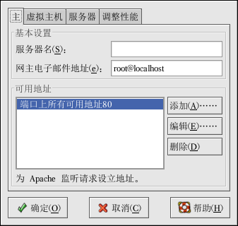
7.1.3 Apache服务器的配置
使用 HTTP 配置工具来配置 Apache HTTP 服务器的一般步骤如下：
（1）在“主”标签下配置基本设置。
（2）在“虚拟主机”标签下来配置默认设置。
（3）在“虚拟主机”标签下，配置默认的虚拟主机。如果要为多个 URL 或虚拟主机提供服务，则添加额外的虚拟主机。

Slide 12
7.1.3 Apache服务器的配置
（4）在“服务器”标签下配置服务器设置。
（5）在“调整性能”标签下配置连接设置。
（6）把所有必要的文件复制到 DocumentRoot 和 cgi-bin 目录中。
（7）保存设置并退出HTTP 配置工具。

Slide 13
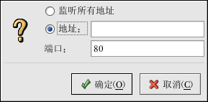
1. 基本设置
（1）服务器名称
（2）网主电子邮件地址
（3）可用地址
（4）单击“添加”按钮，用来定义接受请求的其它端口。

Slide 14
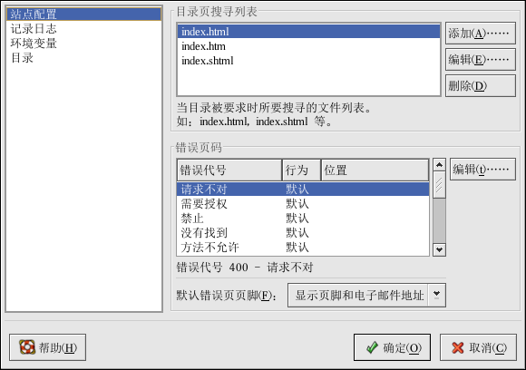
2. 默认设置

Slide 15
（1）站点配置
（2）记录日志
（3）环境变量
（4）目录

Slide 16
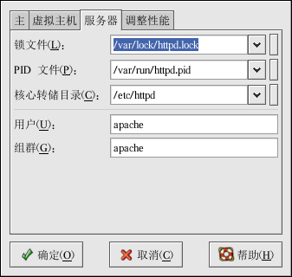
3. 服务器设置

Slide 17
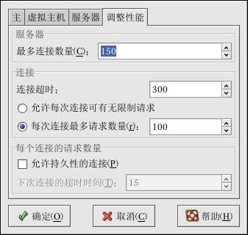
4. 调整性能

Slide 18
html 网页经apache后汉字显示乱码 的解决方法：
首先，网页加上下面这句：
＜META HTTP-EQUIV=“Content-Type” CONTENT=“text/html; charset=GB2312”＞
其次，Apache有自己的默认网页编码，修改httpd.conf
增加
AddDefaultCharset GB2312

Slide 19
httpd.conf配置文件解析4-1
httpd.conf配置文件的结构
  注释行以“#”开始
  不以“#”开始的行是配置文件中真正有效的设置内容
获得完整的有效配置清单
  使用grep命令去除文件中以#开始的行
    grep -v “# *" conf/httpd.conf
httpd.conf文件的分全局环境设置、主要的服务器设置以及虚拟主机3部分

Slide 20
httpd.conf配置文件解析4-2
httpd.conf中的全局配置
设置项 | 说明
ServerRoot | 设置Apache服务器的根（Root）目录
ServerAdmin | 设置Apache服务器管理员的E-mail地址
ServerName | 设置Apache服务器的主机名
DocumentRoot | 设置Apache服务器网页（文档）根目录
Listen | 设置Apache服务器监听的网络端口号
PidFile | 设置保存httpd服务器程序进程号（PID）的文件

Slide 21
httpd.conf配置文件解析4-3
httpd.conf中的全局配置（续）
设置项 | 说明
ErrorLog | 设置Apache服务器中错误日志文件的路径和文件名
CustomLog | 设置Apache服务器中访问日志文件的路径和格式类型
Timeout | 设置Web服务器与浏览器之间网络连接的超时秒数
KeepAlive | 设置为Off时服务器不使用保持连接功能，传输的效率比较低；设置为On时，可以提高服务器传输文件的效率，建议设置保持连接功能有效
MaxKeep AliveRequests | 当KeepAlive为On时，设置客户端每次连接允许请求响应的最大文件数 ，默认设置为100个文件

Slide 22
7.1.4 配置虚拟主机
虚拟主机是在一台Web服务器上为多个单独的域名提供Web服务，每个域名具有特定的目录和配置，相当于将一台主机分为多台主机，虚拟主机技术对于主机数量不足，但又想为不同的用户提供独立的Web服务的需求非常有效。
Apache有两种方式支持虚拟主机:
基于IP的虚拟主机
基于名字的虚拟主机。

Slide 23
1. 基于名字的虚拟主机
假设某一学院按照系部或者职能部门组建基于名字的虚拟主机。有一台Apache服务器和一个IP地址：211.85.203.22，假设有两个单位需要建立网站，一个为办公室网站，域名为office.lyd.com ，另一个为计算机系网站，域名为computer.lyd.com

Slide 24
（1）基于名称的虚拟主机的DNS配置
现在想要创建一个名为 computer.lyd.com和office.lyd.com的虚拟主机，并使用同一个 Apache服务器www.lyd.com。所需要进行的工作仅仅是在提交的 DNS配置文件中，为lyd.com创建如下的别名：
office.lyd.com IN CNAME www.lyd.com
computer.lyd.com IN CNAME www.lyd.com
或者
office IN CNAME www
computer IN CNAME www

Slide 25
在上面的配置中，在提交的DNS配置文件以及返回的配置文件中，www.lyd.com已经具有如下的A记录和PTR记录，分别为：
www IN A 211.85.203.22
1 PTR CNAME www.lyd.com

Slide 26
（2）修改配置文件
NameVirtualHost 211.85.203.22
<VirtualHost 211.85.203.22 >
ServerName office.lyd.com
DocumentRoot /var/www/html/office
</VirtualHost>
<VirtualHost 211.85.203.22 >
ServerName computer.lyd.com
DocumentRoot /var/www/html/computer
</VirtualHost>

Slide 27
2. 基于IP的虚拟主机
（1）基于IP虚拟主机的DNS配置
如果用户想要创建二个基于IP的虚拟主机，office.lyd.com、computer.lyd.com。这二个虚拟主机站点的共同域名是 lyd.com。用户可以按照如下所示在DNS配置文件中进行配置：
computer IN A 211.85.203.2
office IN A 211.85.203.1
另外，还需要在DNS的配置文件中添加以下的PTR记录：
1 IN PTR office.lyd.com
2 IN PTR computer.lyd.com

Slide 28
（2）修改配置文件
<VirtualHost 211.85.203.2>
ServerAdmin computer@lyd.com
DocumentRoot /var/www/html/computer
ServerName computer.lyd.com
ErrorLog /var/www/html/computer/logs/error_log
TransferLog /var/www/html/computer/logs/access_log
</VirtualHost>

Slide 29
（2）修改配置文件
<VirtualHost 211.85.203.1>
ServerAdmin office@lyd.com
DocumentRoot /var/www/html/office
ServerName office.lyd.com
ErrorLog /var/www/html/office/logs/error_log
TransferLog /var/www/html/office/logs/access_log
</VirtualHost>

Slide 30
Apache的日志文件
有人说判定一个管理员是否优秀之一就是看他是否是一个分析日志的能手，因为从日志文件中获取的反馈信息对管理员来说是相当重要的。Apache的日至文件主要包括访问日志和错误日志。访问日志记录了该服务器所有的请求的过程，主要记录的是客户的信息，通过它我们可以知道什么人访问了该网站，什么时候访问的，访问的内容是什么等等。错误日志则是记录了服务器出错的细节和如何处理等。日志文件的位置是由上述主配置文件httpd.conf来规定的。

Slide 31
错误日志的写法：
[Mon sep 22 14:32:52 2003] [error] [client 127.0.0.1] client denied by server configuration: /export/home/live/ap/htdocs/test
[Mon sep 22 14:32:52 2003] 错误发生的时间。
[error] 表示错误的级别。有debug,info,notice,warn,error,crit,alert,emerg，这些级别由低到高表示了错误的严重性。
[client 127.0.0.1] 表示客户端IP地址。
client denied by server configuration: /export/home/live/ap/htdocs/test 标是错误的具体信息。

Slide 32
访问日志的写法：
127.0.0.1 - wangdong [22/sep/2003:13:55:36 -0800] "GET /apache_pb.gif HTTP/1.0" 200 2326
127.0.0.1 表示访问这台服务器的客户端IP地址。
Wangdong 表示用户的登录名。
[22/sep/2003:13:55:36 -0800] 服务器完成客户端请求的时间，格式为[日/月/年：小时：分钟：秒 时区]
"GET /apache_pb.gif HTTP/1.0" 表示客户端访问该资源所使用的方法。
200 记录的是服务器返回给客户的状态码。200表示成功，以4打头的表示访问出错。
2326 表示发给客户端的总字节数。若是“—”表示没有找到访问资源。

Slide 33
用户授权和访问控制
你也许在访问某些网站时会遇到过这样的情况，当你点击某个连接时，你的浏览器会弹出一个身份验证的对话框，要求输入账号及密码，如果没有，就无法继续浏览了。这是WWW服务器的用户授权和访问控制机制在发挥作用。
通过AccessFile指令指定访问控制文件的方式，在Apache服务器中设置用户的访问控制权限步骤如下：

Slide 34
1、首先对httpd.conf文件进行设置如下：
<Directory /var/www/html>
AllowOverride None
AuthName 安全认证中心
AuthUserFile /etc/secure.user
AuthType Basic
require valid-user//授权给认证用户文件中所有用户
Order deny , allow
Allow from all
</Directory>
注意：
AuthUserFile 用户帐号密码文件名
AuthName 画面提示文字
AuthType 验证方式//目前提供了Basic和Digest两种密码验证方式

Slide 35
2、建立认证用户文件（包括密码）
(1)如果是第一次创建用户密码，命令格式如下：
htpasswd -c 密码文件名 用户名称
在上面的例子中，我们要将用户密码文件放到 /etc/secure.user文件中，所以这里应按照如下进行操作：
htpasswd –c /etc/secure.user sword
程序会提示你输入两次用户的口令，然后用户密码文件就已经创建sword这个用户也添加完毕了。
(2)如果要向密码文件中添加新的用户，按照如下命令格式进行操作：
htpasswd 密码文件 用户名称

Slide 36
(3)如果要修改密码文件原用户的密码，按照如下命令格式进行操作：
htpasswd 密码文件 用户名称
这样，重新 输入用户名及用户口令
(4)如果要将密码文件中的用户删除，按照如下命令格式进行操作：
htpasswd -D 密码文件 用户名称

Slide 37
3、修改认证用户文件的权限
chmod 777 /etc/secure.user
这样，重新启动httpd后，进行该WEB目录时就会有一个对话框弹出，要求输入用户名及用户口令了。

Slide 38
JSP运行环境的配置
在安装Tomcat之前需要安装JDK
1、双击安装jdk. (默认安装在usr/java)
2、设置环境变量，在 /etc/profile中加入如下内容(可以使用vi进行编辑profile)：
JAVA_HOME=/usr/java/jdk1.6.0_01
CLASSPATH=$JAVA_HOME/lib:$JAVA_HOME/jre/lib
PATH=$PATH:$JAVA_HOME/bin:$JAVA_HOME/jre/bin
export PATH CLASSPATH JAVA_HOME
在终端执行命令java –version，jdk的版本为jdk1.6.0_01则表示jdk已成功安装。

Slide 39
JSP运行环境的配置
2、安装Tomcat
1）下载apache-tomcat-5.5.17.tar.gz
2） tar -zxvf apache-tomcat-5.5.17.tar.gz //解压
3） cp -R apache-tomcat-5.5.17 /usr/local/tomcat
//拷贝apache-tomcat-6.0.10到/usr/local/下并重命名为tomcat
4) /usr/local/tomcat/bin/startup.sh //启动tomcat
到此tomcat已经安装完成，现在使用浏览器访问 http://localhost:8080，出现tomcat默认页面，说明已经安装成功。

Slide 40
7.2 数据库服务器My SQL
1. 什么是MySQL
MySQL是一个多用户、多线程的SQL数据库，是一个客户机/服务器结构的应用，它由一个服务器守护程序mysqld和很多不同的客户程序和库组成。MySQL 主要的目标是快速、稳定和容易使用。

Slide 41
2. MySQL的主要特点
使用核心线程的完全多线程。
有多种编程接口（API）
支持不同的平台，MySQL几乎提供了现存的所有操作系统的对应版本。
支持多种字段类型
一个非常灵活且安全的权限和口令系统，并且允许基于主机的认证。

Slide 42
7.2.2 安装和启动MySQL
1. 安装
当无法确认Red Hat Linux 9系统中是否安装了MySQL，可以使用下面的命令来确认：
# rpm – qa | grep mysql
如果确认没有安装MySQL，在Red Hat Linux 9的第2张安装光盘中提供了MySQL的RPM安装包，这些安装RPM包有：
  mysql-2.23.54a-11.i386.rpm
  mysql-server-2.23.54a-11.i386.rpm
  mysql-devel-2.23.54a-11.i386.rpm

Slide 43
在使用MySQL数据库之前，必须要先启动MySQL服务，可以通过以下两个命令来启动该服务：
（1）使用命令：# service mysqld start
（2）使用命令：# /etc/init.d/mysqld start
另外，可以通过下面的命令来检查MySQL是否被启动。
# service mysqld status
或者
# pstree | grep mysqld

Slide 44
（11）防火墙配置：
若要重新启动MySQL服务，可使用如下命令之一：
# service mysqld restart
# /etc/init.d/mysqld restart
如果需要停止服务，可使用下面的命令之一：
# service mysqld stop
# /etc/init.d/mysqld stop
# mysqladmin shutdown

Slide 45
7.2.3 MySQL基本操作
1. 连接与断开MySQL服务器
当使用mysql命令来连接MySQL服务器时，通常需要提供一个MySQL用户名和密码。如果MySQL服务器运行在不是用户所登录的计算机上时，还将需要指定主机名。连接MySQL服务器的语句格式如下：
# mysql -h host -u user -p
Enter password: ********

Slide 46
7.2.3 MySQL基本操作
1. 连接与断开MySQL服务器
，调用mysql命令与该服务器连接，命令格式如下：
# mysql
如果成功地连接后，用户可以在“mysql>”提示符下输入QUIT随时断开：（也可以键入control-D断开）。
mysql> QUIT
Bye

Slide 47
2. 数据库的创建与删除
创建该数据库可使用下面的命令：
mysql> CREATE DATABASE lbuser;
把新创建的数据库作为当前数据库，命令如下：
mysql> USE lbuser;
Database changed
当用户的数据库建立成功之后，可以使用下面的命令来查看数据库是否建成：
mysql> show databases;
当建立的数据库没有用时，可使用下面的命令来删除它：
mysql> DROP DATABASE lbuser;

Slide 48
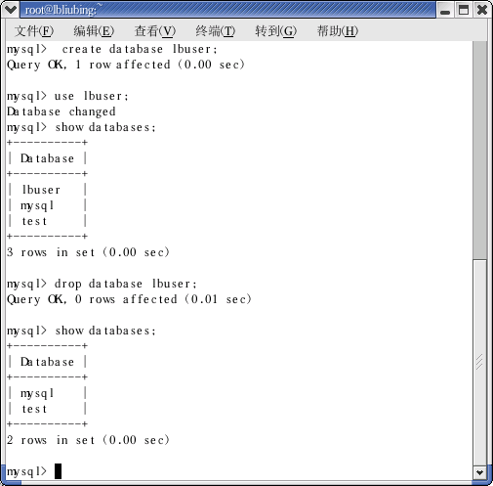

Slide 49
3. 数据表的创建与删除
使用下面的命令CREATE TABLE语句来创建数据表：
mysql> CREATE TABLE user (ID int primary key,name VARCHAR(20) not null,
-> password VARCHAR(20),
-> sex VARCHAR(2),email VARCHAR(50),
-> birthday DATE, city VARCHAR(20);

Slide 50
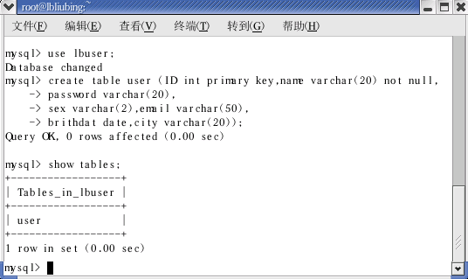
3. 数据表的创建与删除
使用SHOW TABLES命令来查看在数据库是不是真的建立了user数据表：
mysql> SHOW TABLES;
DESCRIBE语句命令来显示user表的字段结构：
mysql> DESCRIBE user;

Slide 51
4. 数据记录的增加、删除与修改
在MySQL中可使用LOAD DATA和INSERT语句来增加数据记录。
其中，LOAD DATA语句可允许用户一次增加多条记录。但在使用该语句之前，必须首先创建一个文本文件“user.txt”， 其格式如下:
1 liubing 12345 男 lb@whpu.edu.cn 1968-04-03 武汉
2 lyd 12345 女 lyd@lbliubing.com \N 武汉
可使用下面的命令来装载文本文件“user.txt”到user表中：
mysql> LOAD DATA LOCAL INFILE "user.txt" INTO TABLE user;

Slide 52
另一种向数据表中增加记录的方法是用INSERT语句 ,下面的命令是使用INSERT语句增加一条新记录：
mysql> INSERT INTO user
-> VALUES (3, ‘jiangli’, ‘12345’, ‘女’, ‘lb@whpu.edu.cn’, ‘1972-10-18’, ‘武汉’);
用户可以使用下面的命令来显示user表中的所有数据记录信息。
mysql> SELECT * FROM user;

Slide 53
下面这条指令删除数据表中的所有记录：
mysql> DELETE FROM user;
删除在数据表user中新增加的“ID=2”的数据记录，语句如下：
mysql> DELETE FROM user WHERE ID=2;
要修改user数据表中的用户名为liubing的用户密码，可使用下面的语句：
mysql> UPDATE user SET password = "567890" WHERE ID=1;

Slide 54
5. 数据表记录的查询
mysql> SELECT * FROM user WHERE sex= “男”;
mysql> SELECT * FROM user WHERE sex= "男" and ID<100;
mysql> SELECT name,birthday,sex FROM user WHERE sex= "男" ORDER BY birthday DESC;
mysql> SELECT * FROM user WHERE name LIKE "j%";
mysql> SELECT sex, COUNT(*) FROM user GROUP BY sex;

Slide 55
7.2.4 MySQL数据库的用户权限
1. 用户权限概述
MySQL权限系统的主要功能是控制某个用户是否能够连接到指定的MySQL数据库，以及控制该用户是否具有在一个数据库中进行查询（select）、增加（insert）、更新（update）和删除（delete）的权限。

Slide 56
2. 建立初始的MySQL权限
为root用户增加口令：
# mysql -u root mysql
mysql> UPDATE user SET Password=PASSWORD('new_password')
WHERE user='root';
mysql> FLUSH PRIVILEGES;

Slide 57
删除匿名用户可使用下面的命令：
# mysql –u root –pcrq mysql
mysql> DELETE from user WHERE user=' ';

Slide 58
7.2.5 MySQL数据库的备份与恢复
1. 使用mysqldump备份和拷贝数据库
mysqldump语句的命令格式如下：
# mysqldump [OPTIONS] database [tables]
例如，把数据库lbuser备份到/home/lb目录。可使用如下命令：
# cd /var/lib/mysql
# mysqldump –u root –pcrq –opt lbuser > /home/lb/lbuser040403.sql

Slide 59
2. 使用直接拷贝数据库的备份和拷贝方法
下列命令给出如何将整个lbuser数据库备份到/home/lb：
# cd /var/lib/mysql
# cp -r lbuser /home/lb/ lbuser040403

Slide 60
7.3 Web程序设计语言（PHP）
7.3.1 PHP简介
PHP 是一种服务器内置式的Script 语言，它的出现使得在UNIX上快速地开发动态Web网页成为现实，PHP代表的是超文本预处理器。
PHP3大量采用了C、Java和Perl语言的语法，并加入了各种PHP的特征。它与JavaScript等语言的一个区别就是PHP3是在服务器端执行，客户机所看到的是其在服务器上运行的结果.
PHP支持面向对象的编程，即PHP提供了类和对象，同时PHP还支持构造器、提取类等。基于Web的编程工作非常需要面向对象编程能力。

Slide 61
7.3.2 PHP的基础――HTML语言
1. HTML 语言的结构
HTML（超文本标记语言）是一种描述文档结构的标注语言，它使用一些约定的标记对WWW上的各种信息进行标注。
HTML文件是标准的ASCII文件，且其后缀名为htm或html的文件。HTML文件看起来像是加入了许多被称为链接签（tag）的特殊字符串的普通文本文件。

Slide 62
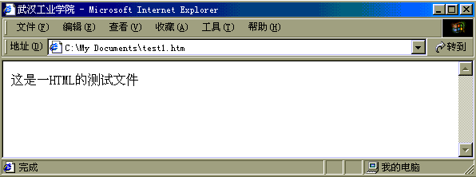
<HTML>
<HEAD>
<TITLE>武汉工业学院</TITLE>
</HEAD>
<BODY bgcolor= yellow>
<P>这是一HTML的测试文件</P>
</BODY>
</HTML>

Slide 63
链接签的格式为：
<起始链接签 属性名＝属性值> 内容 <结束链接签>
元素名也叫链接签名。需要注意的是：
（1）“<” 和起始链接签之间不能有空格。
（2）元素名称不区分大小写。
（3）一个元素可以有多个属性，属性及其属性值不区分大小写，且各个属性用空格分开。

Slide 64
2. 超文本链接指针
（1）统一资源定位器URL
在互连网上同样找一个文件，除了要知道以上内容之外，显然还需要知道该文件存放在哪个网络的哪台主机中才行。
一个URL包括了以上所有的信息。它的构成如下：
protocol：// machine.name[:port]／directory／filename

Slide 65
（2）建立一个链接
在HTML文件中用链接指针指向一个目标。其基本格式为：
<a href = "…"> zzz </a>
例如：
<a href = "http://www.whpu.edu.cn/">武汉工业学院</a>

Slide 66
3. 表单的应用
（1）什么是表单
HTML提供的表单是用来将用户所输入的数据从客户端浏览器传递给Web服务器的。
PHP程序是在服务器端工作，并且通过服务器端的编译，动态地送出HTML文件给客户端，PHP程序负责处理HTML文件与运行在服务器端的程序之间的数据交换。

Slide 67
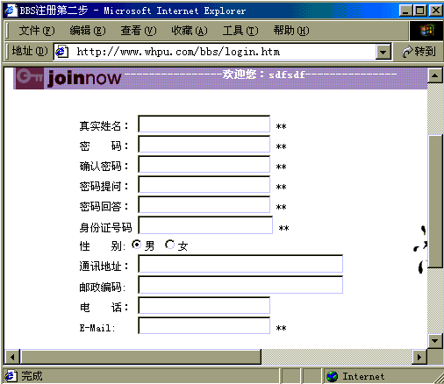

Slide 68
（2）表单的标记
< FORM ACTION = “…” METHOD=”…” >
…
</FORM>
（3）HTML中的INPUT标记
<INPUT TYPE=“…” VALUE =“…”>
TYPE = “TEXT” 表示在表单中使用单行文本框
= “PASSWORD” 表示在表单中为用户提供密码输入框
= “RADIO” 表示在表单中使用单选按钮
= “CHECKBOX” 表示在表单中使用多选按钮
= “SUBMIT” 表示在表单中使用提交按钮
= “RESET” 表示在表单中使用重置按钮

Slide 69
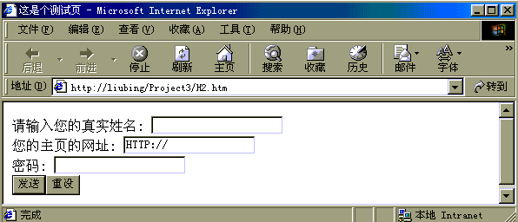
<HTML>
2 <HEAD>
3 <TITLE>这是个测试页</TITLE>
4 </HEAD>
5 <BODY>
6 <form action=“reg.php” method=POST>
7 请输入您的真实姓名: <input type=text name=姓名><br>
8 您的主页的网址: <input type=text name=网址 value=http://><br>
9 密码: <input type=password name=密码><br>
10 <input type=submit value="发送"><input type=reset value="重设">
11 </form>
12 </BODY>
13 </HTML>

Slide 70
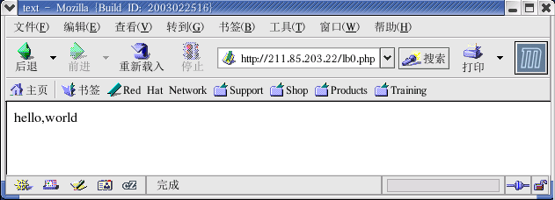
7.3.3 PHP语法简介
1. PHP的一个简单程序
<html>
<head>
<title>第一个PHP程序</title>
</head>
<body>
<?php
echo "hello, world\n";
?>
</body>
</html>

Slide 71
2. 程序注释
“//”符号是对单行进行注释；
“/* ……*/”可对多行语句进行注释。
<?php
echo "这是第一种例子。\n"; // 本例是 C++ 语法的单行注释
/* 本例采用多行的
注释方式 */
echo "这是第两种例子。\n";
echo "这是第三种例子。\n"; # 本例使用 UNIX Shell 语法注释
?>

Slide 72
3. PHP程序中的变量
（1）变量类型
PHP 的变量类型不多，有以下五种：string 、integer 、double 、array 和object 。
以下为变量的使用范例：
$universty = "武汉工业学院"; //字符串变量
$int1 = 38; //数字型变量
$MyArray1 = array("lb", "jl", "lyd", "lx");
//数组变量

Slide 73
（2）变量的使用
PHP程序中的变量使用范围分为全局变量与局部变量。
可以透过 $GLOBALS[“变量名称”] 将需要的全局变量取出。

Slide 74
4. PHP中的表单变量
next.php 在执行时，系统会自动产生两个变量 $username 及 $sex，可直接使用。
<form action=next.php method=post>
姓名: <input type=text name="username"><br>
性别: <input type=text name="sex"><br>
<input type=submit>
</form>

Slide 75
5. PHP运算符
（1）算术运算
加法运算（＋）、 减法运算 （－）、乘法运算（＊）、除法运算（/）、取余数（%）、累加（＋＋）和递减（――）。
（2）字符串运算
<?php
$a = "PHP 4";
$b = "功能强大";
echo $a.": ".$b;
?>

Slide 76
（3）位运算
PHP 的位运算 (bitwise operators) 共有六个：与（&）、或（|）、异或（^）、向左移位（<<）、向右移位（>>）、取 1 的补（~）。
（4）逻辑运算
逻辑运算 (logical operators) 通常用来测试真假值。小于（<）、大于（>）、小于等于（<=）、大于等于（>=）、等于 （==）、不等于（!=）、与（and）、或（||）、异或 （xor）、非（!）。

Slide 77
6. 流程控制
（1）if条件语句
If (expr)
{
code_block1
}
else
{
code_block2
}

Slide 78
（2）switch语句
switch (表达式) {
case 值1：code_block1
break;
case 值2：code_block2
break;
case 值3：code_block3
break;
…
default： code_blockn
}

Slide 79
（2）循环语句
① for语句
for语句用来产生一段程序循环，其语法格式如下：
for ( init; test; incre)
{
code_block
}

Slide 80
② while 语句 while (expr) { code_block;
}
③ do…while 语句 do{ code_block
} while (expr) ;

Slide 81
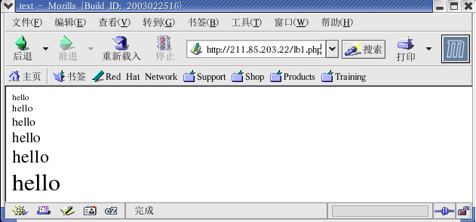
<HTML>
<HEAD>
<TITLE>text</TITLE>
</HEAD>
<BODY>
<?php
for($i=1;$i<7;$i++){
echo "<font size=".$i.">hello<br>";
}
?>
</BODY>
</HTML>

Slide 82
7.3.4 PHP连接MySQL的方法
（1）与MySQL服务器建立连接。
（2）选择准备操作和使用的指定数据库。
（3）发出SQL命令。用一个函数向MySQL服务器发出SQL的查询指令语句字符串。发出的字符串可以是 SQL的任何 DML查询指令，包括 INSERT、DELETE等，但是要取得数据应使用SQL查询语句――SELECT。查询函数会返回一个查询结果指针。
（4）取得结果。上一个步骤返回的是查询的结果指针，用这个指针值就可以从查询结果中，返回特定的数据。通常会返回一笔记录，返回的类型为数组或对象。
（5）关闭链接，关闭与数据库的链接。

Slide 83
1. 与MySQL的连接与关闭
int mysql_connect(hostname：port，username，password)
<?php
$username='root';
$passwd=''; //MySQL初始安装时，root用户的密码为空
//连接数据库
$link_mess=mysql_connect('localhost',$username,$passwd);
//显示数据库连接的返回信息
if (!$link_mess){
echo "对不起，与MySQL服务器连接失败！";
exit();
}
else
{
echo "已经成功地与MySQL服务器连接";
}
?>

Slide 84
当要关闭MySQL连接时，可以使用mysql_close()函数。当关闭成功会返回“True”，否则返回“Flase”。语法如下：
mysql_close(变量)

Slide 85
2. 数据库的选择
mysql_select_db()主要是选取所要使用的数据库，如果能成功选取数据库则返回“True”，若找不到数据库或选取失败则返回“False”。语法如下：
mysql_select_db(数据库名称)

Slide 86
<HTML>
<HEAD>
<TITLE> 数据库的选择 </TITLE>
</HEAD>
<BODY>
<?php
$myconn=mysql_connect("localhost","root","");
if (mysql_select_db("lbuser")){
echo "lbuser数据库已被选取"；
}
else
{
echo "lbuser数据库选取不成功";
}
?>
</BODY>
</HTML>

Slide 87
3. 发送SQL命令
在读取数据库中的数据表之前，先要用Mysql_query()函数来将SQL命令传给MySQL来处理。该函数的语法如下：
mysql_query(SQL命令或变量 , 链接指针)
读取数据表可使用Mysql_fetch_field()函数，该函数的语法如下：
Mysql_fetch_field(数据查询结果)

Slide 88
echo "标题名称：$field->name <br>";
echo "所属数据表：$field->table <br>";
echo "数据类型：$field->type <br>";
echo "字段最大长度：$field->max_length <br>";
}
else
{
echo "没有相关信息";
}
?>
</BODY>
<HTML>
<HEAD>
<TITLE> 数据库的选择 </TITLE>
</HEAD>
<BODY>
<?php
Mysql_connect("localhost","root","");
Mysql_select_db("lbuser");
$SQL_String="Select * from user";
$Exec=Mysql_query($SQL_String);
If($field=Mysql_fetch_field($Exec))
{

Slide 89
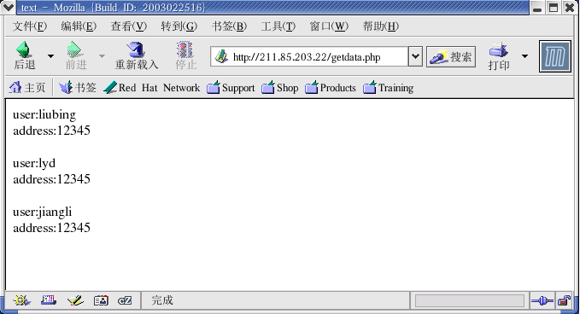
4. 取得数据
下面的示例是在数据表中读取三条记录，并把读取结果的两个字段在浏览器中显示。

Slide 90
<HTML>
<HEAD>
<TITLE> 从数据库中取打开的当前记录 </TITLE>
</HEAD>
<BODY>
<?php
$dbname='lbuser';
$dbtable='user';
$myconn=mysql_connect("localhost","root","");
mysql_select_db("lbuser");
$SQL_String="Select * from user order by id "; $Exec=mysql_query($SQL_String,$myconn); mysql_close($myconn);
for ($i=1;$i<4;$i++){
$record=mysql_fetch_row($Exec);
echo "user：";

Slide 91
echo $record[1];
echo "<br>";
echo "";
echo $record[2];
echo "<br>";
echo "<br>";
}
?>
</BODY>
</HTML>

Slide 92
本章小结
本章主要讲解在Linux操作系统中如何架设与Web应用相关的服务器及程序设计语言，主要包括：Apache服务器、数据库服务器MySQL、Web程序设计语言（PHP）。在Apache服务器一节中着重介绍了Apache服务器的安装与启动方法、Apache服务器的配置方法；在数据库服务器一节中，着重介绍了MySQL的启动与安装方法、如何建立数据库、如何新建一个数据表、如何对数据表中的记录进行添加、删除、修改，如何设置数据库的存取权限、如何对数据库进行备份；在Web程序设计语言一节中，对PHP的语法、与ＭySQL数据库的连接方法都做了十分详细的说明。通过对本章的学习，读者应该熟练掌握以下Apache服务器地安装、启动与配置方法、MySQL服务器的安装与使用方法、ＰＨP程序设计语言.

